Slide 1
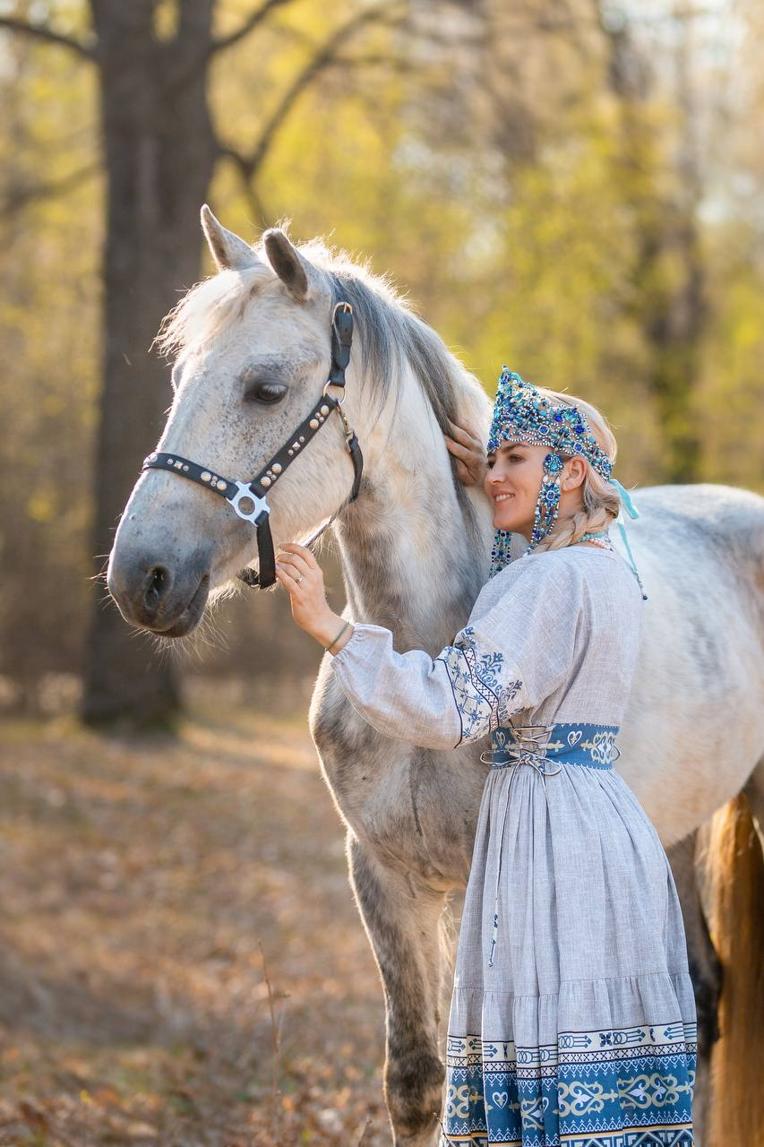
Проект
«ПриРоднаЯ»
Руководитель проекта:
Грязнова Татьяна

Slide 2
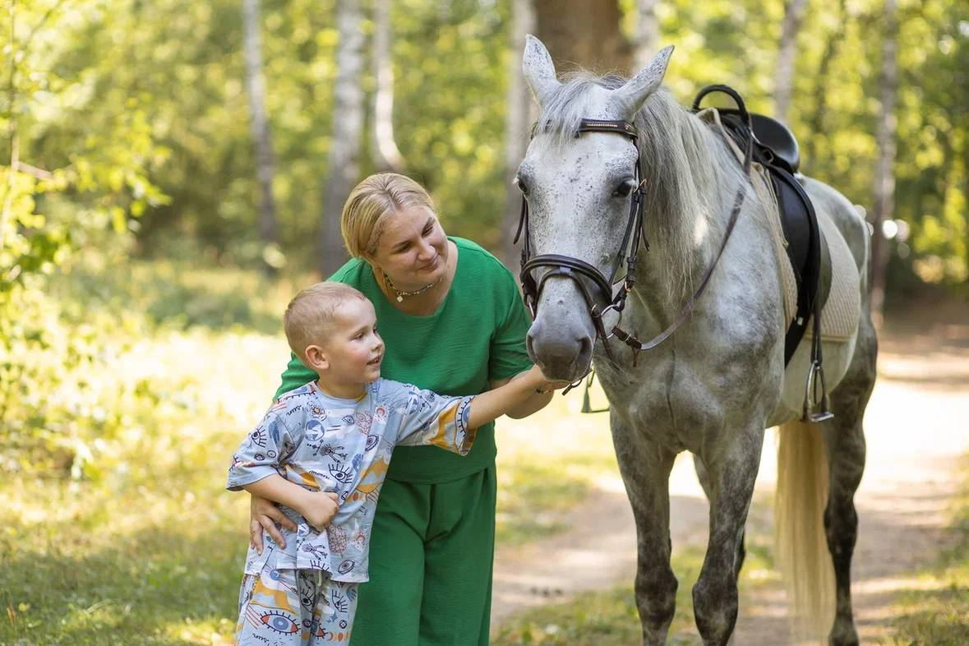
Цель проекта:
Создание условий для восстановления и активизации потенциала, мобилизация внутренних ресурсов в условиях трудной жизненной ситуации для женщин находящихся в трудной жизненной ситуации, нуждающихся в комплексной помощи и поддержке для решения своих проблем. Это многодетные матери, женщины, в одиночку воспитывающие детей, находящиеся в ситуации развода, осуществляющие уход за ребенком-инвалидом, переживающие потерю близких, затронутые болезнью и другие категории женщин в трудной жизненной ситуации, а также жены участников СВО ., при помощи метода ипповенции с лошадьми, арт - и фото терапевтических техник.

Slide 3
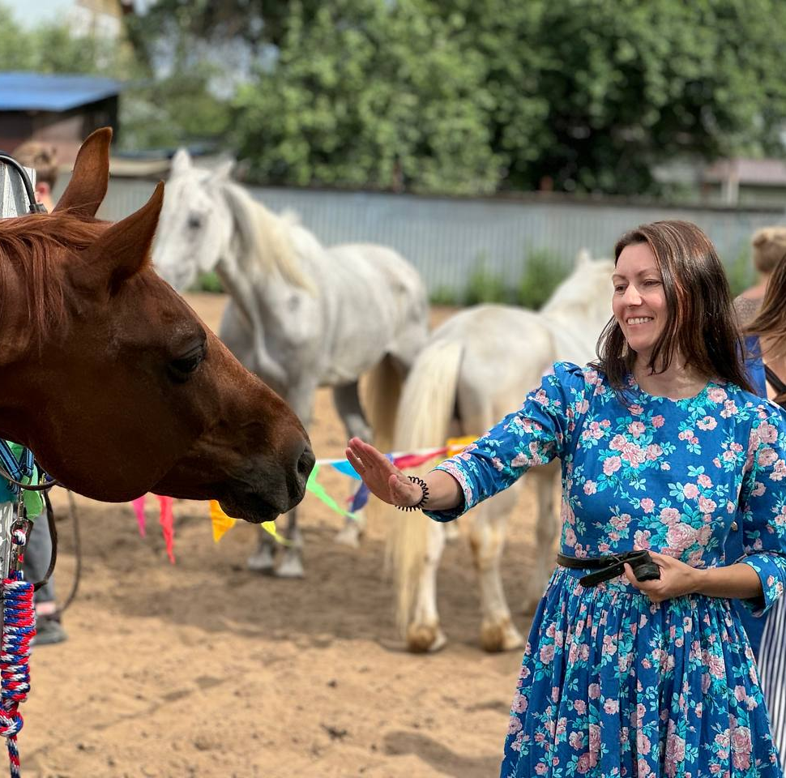
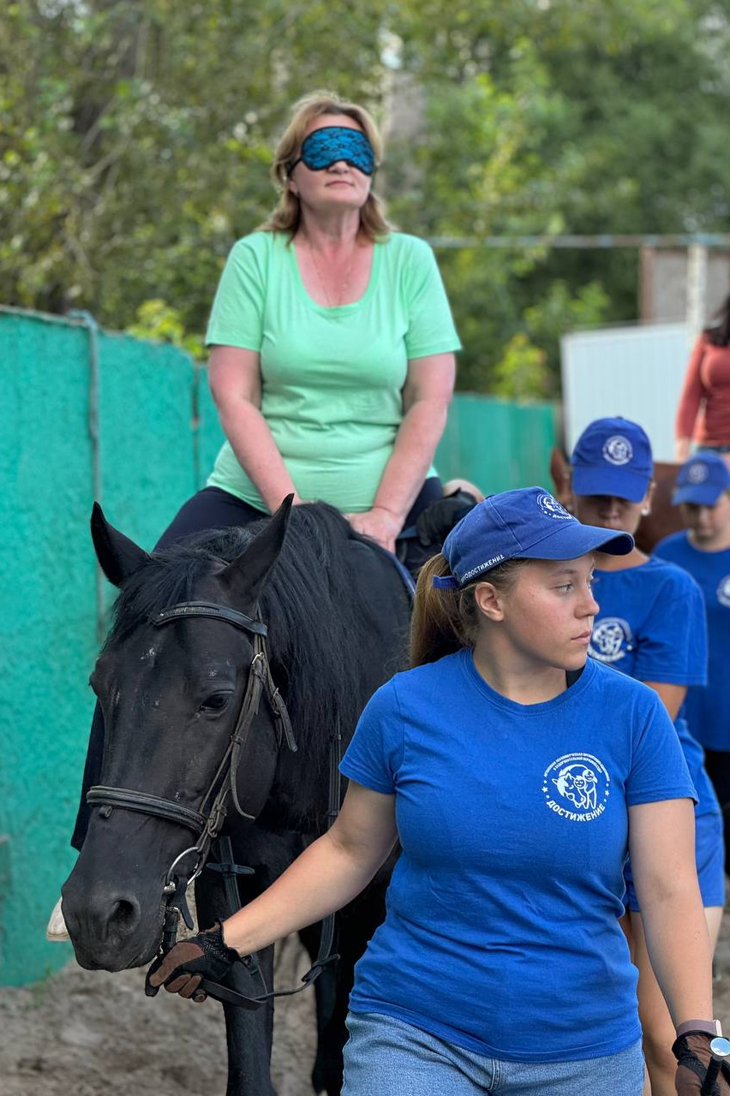
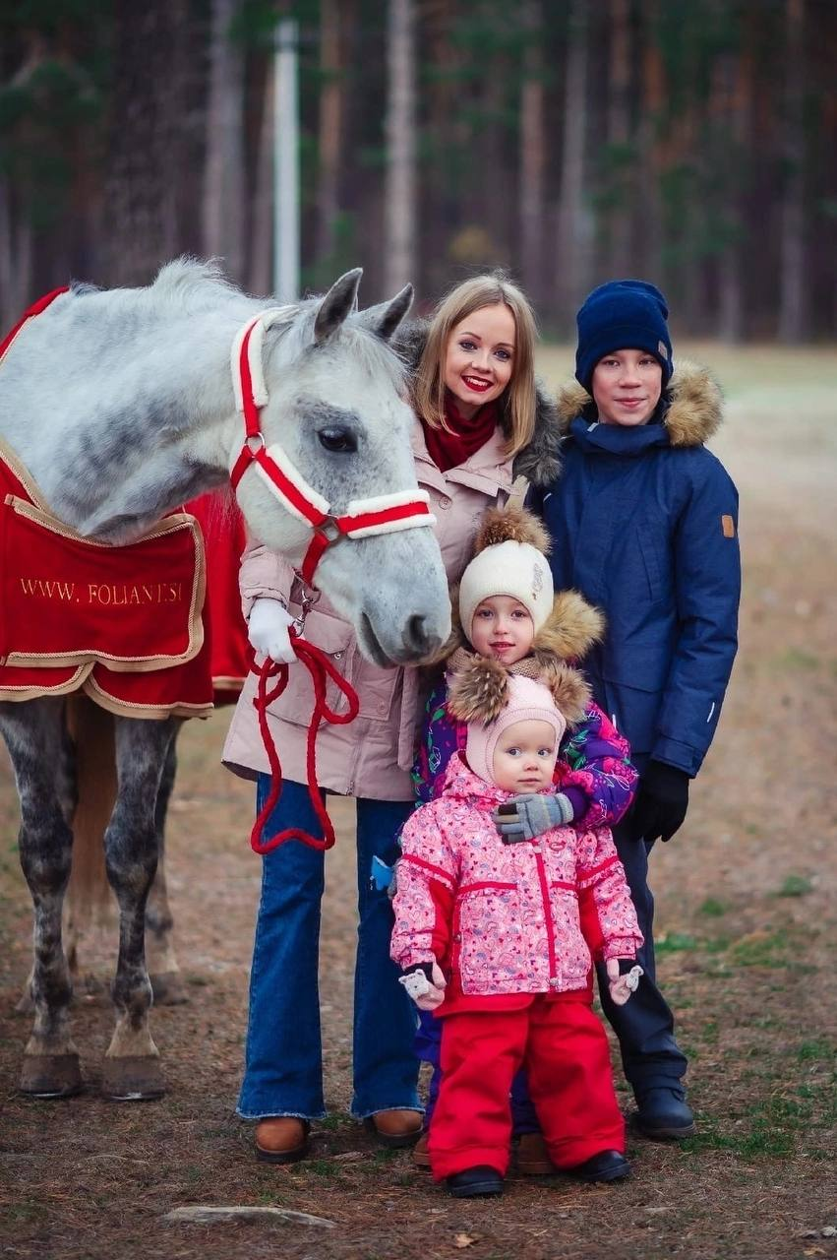
Задачи проекта:
Информирование целевой аудитории о возможностях участия в проекте;
Реализация программ, направленных на улучшение эмоционального и физического состояния женщин;

Slide 4
В рамках проекта:
50 занятий по ипповенции
45 занятий с психологом
26 встреч с приглашенными специалистами
23 различных мастер-класса

Slide 5
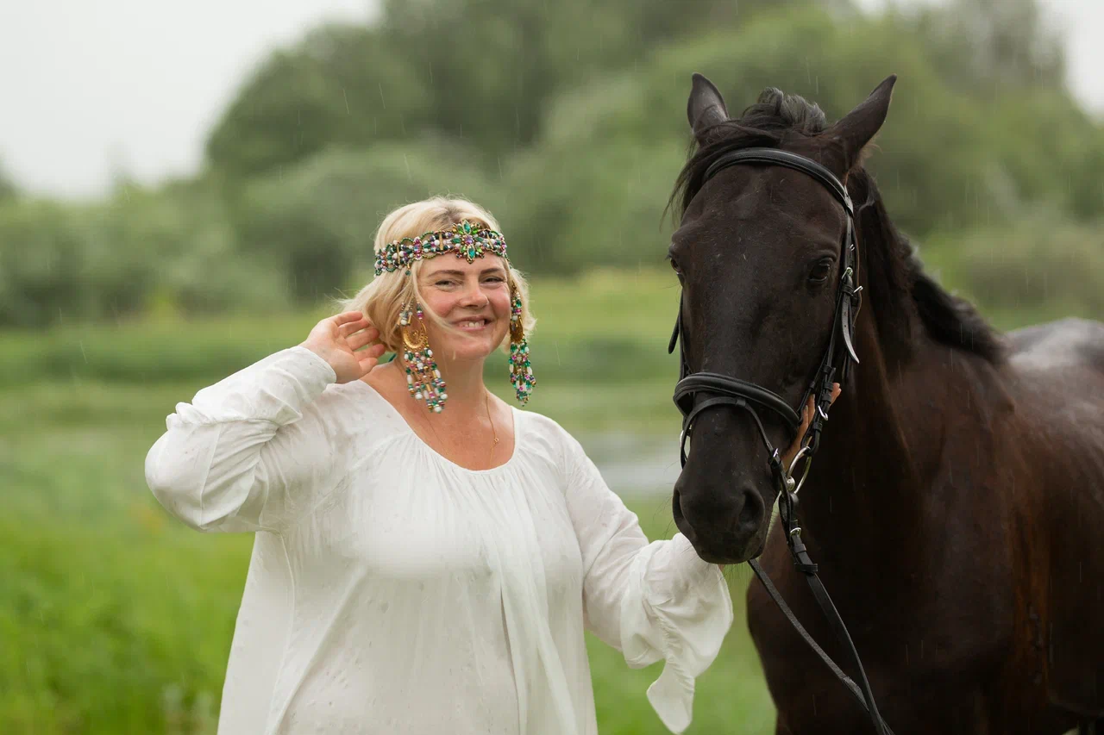
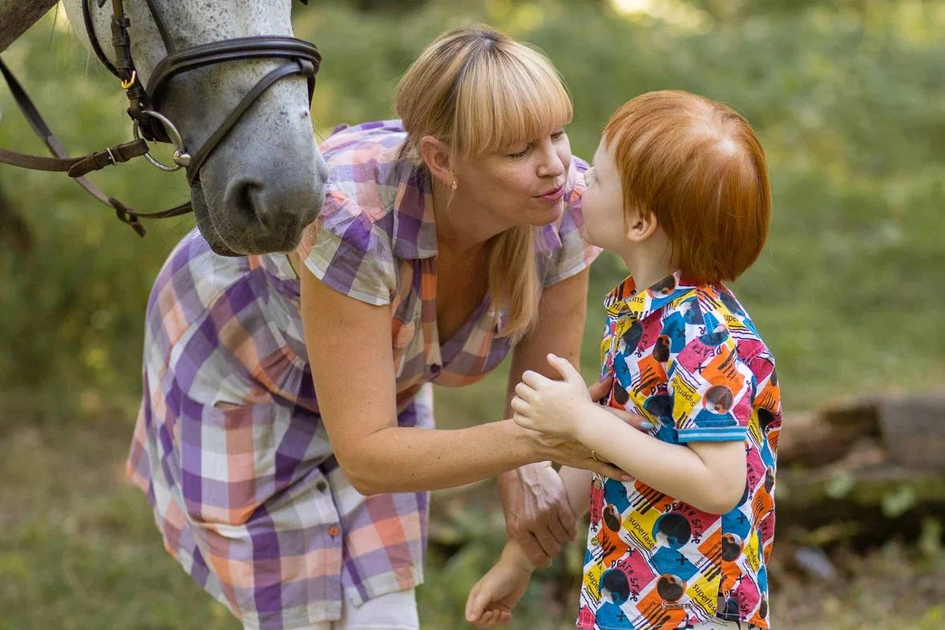
Фото проект «СчастливаЯ»
Фото проект «Мать и дитя»

Slide 6
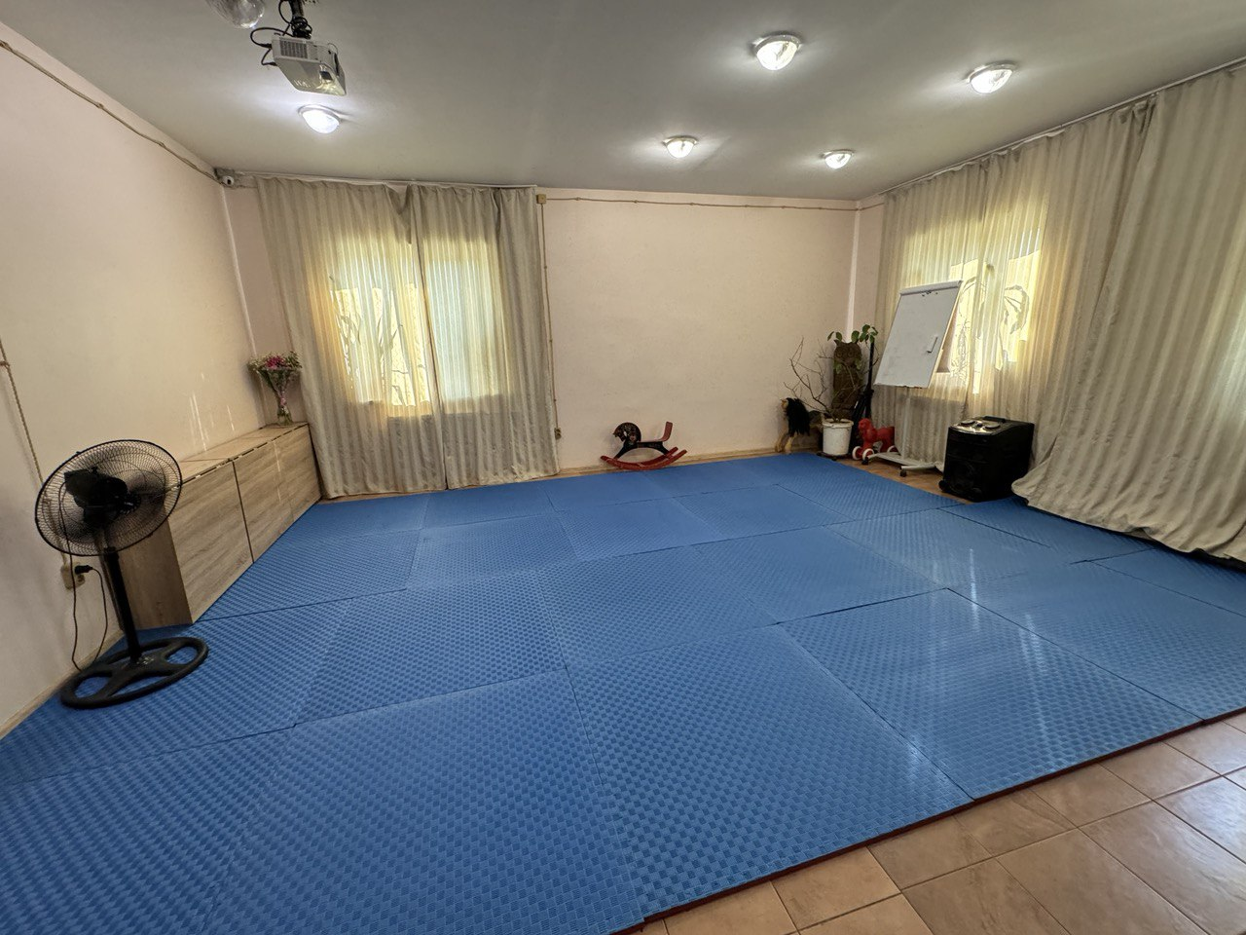
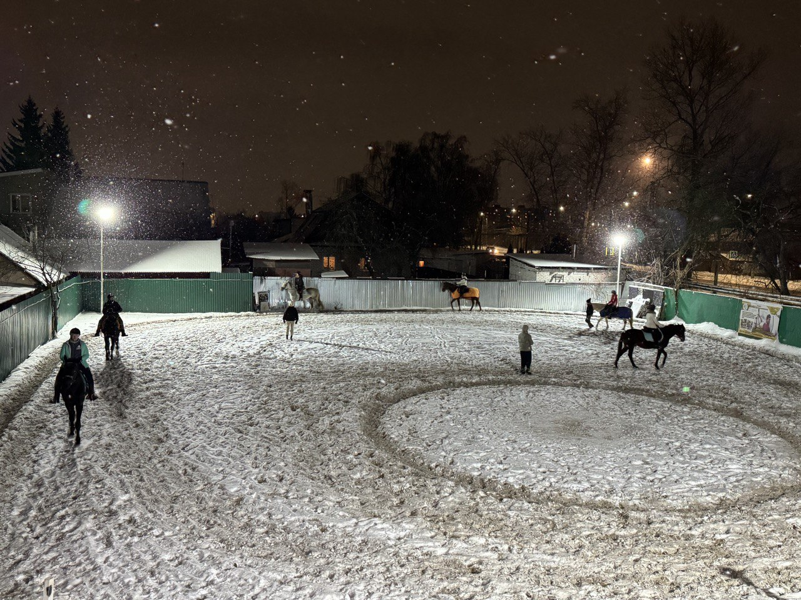

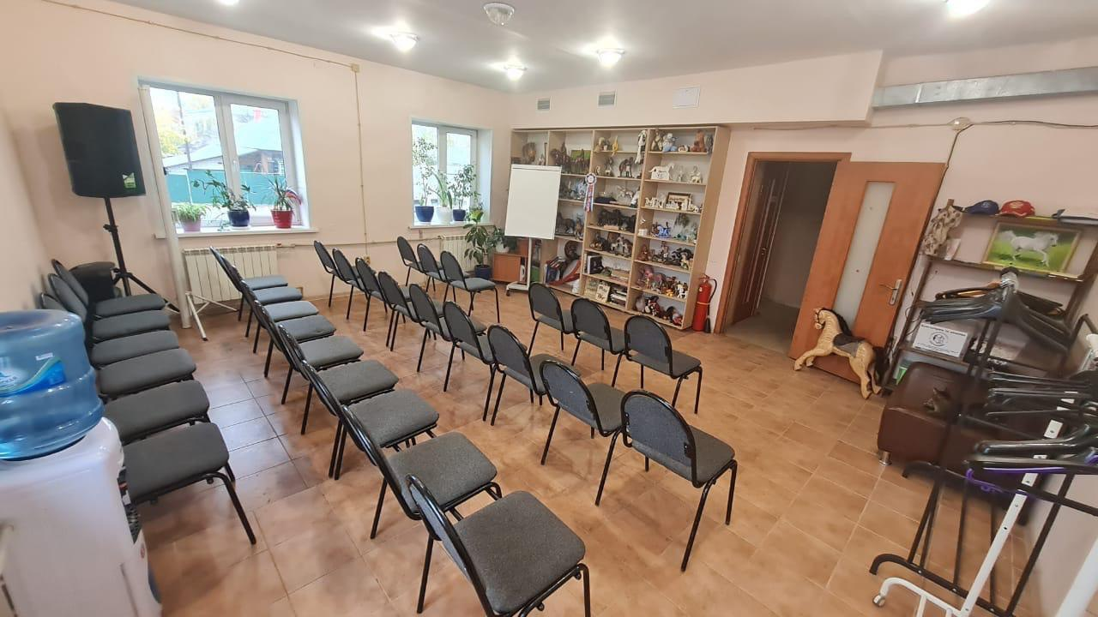
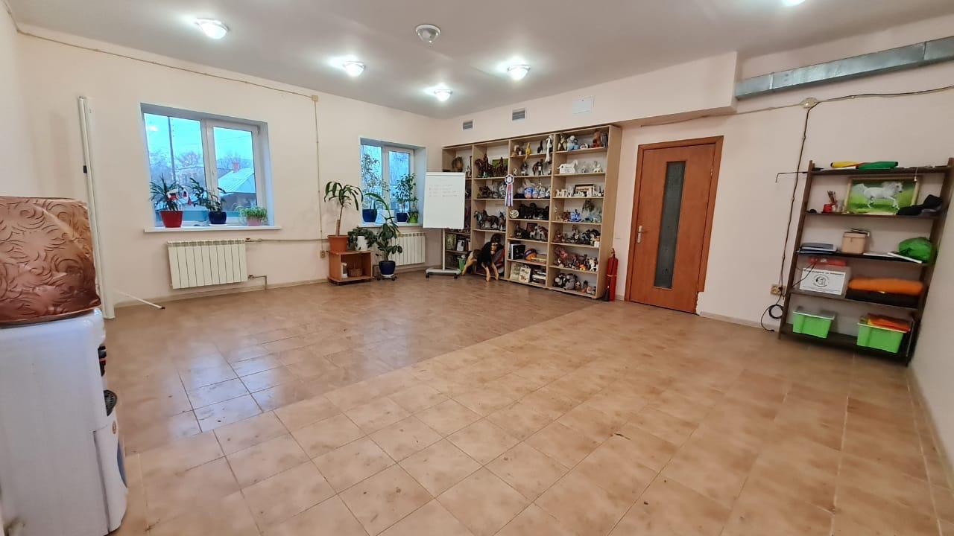
Собственные ресурсы:

Slide 7
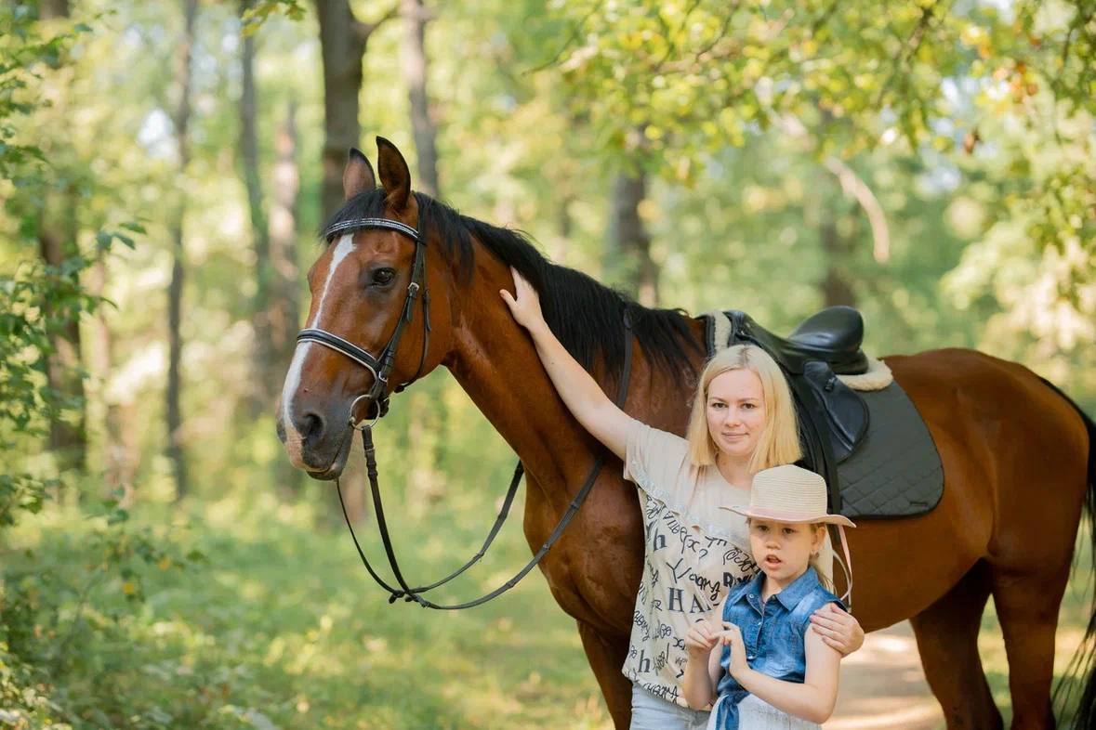
Потенциал проекта
Создание социальных связей: организация специальных программ поддержки и обмена опытом для женщин, где они смогут делиться своим опытом и находить единомышленниц среди других участниц проекта; проведение различных тимблидингов, тренингов и игр.
Воркшопы: творческие мероприятия, в ходе которых участницы сразу смогут обрести и научиться применять практические навыки.
Группы поддержки: групповая психотерапия под руководством профессионального психолога, где женщины могут вместе обсуждать и решать проблемы, с которыми они сталкиваются;
Занятия с лошадьми в городских условиях оказали благоприятное влияние на психоэмоциональную сферу и физическое здоровье женщин.

Slide 8
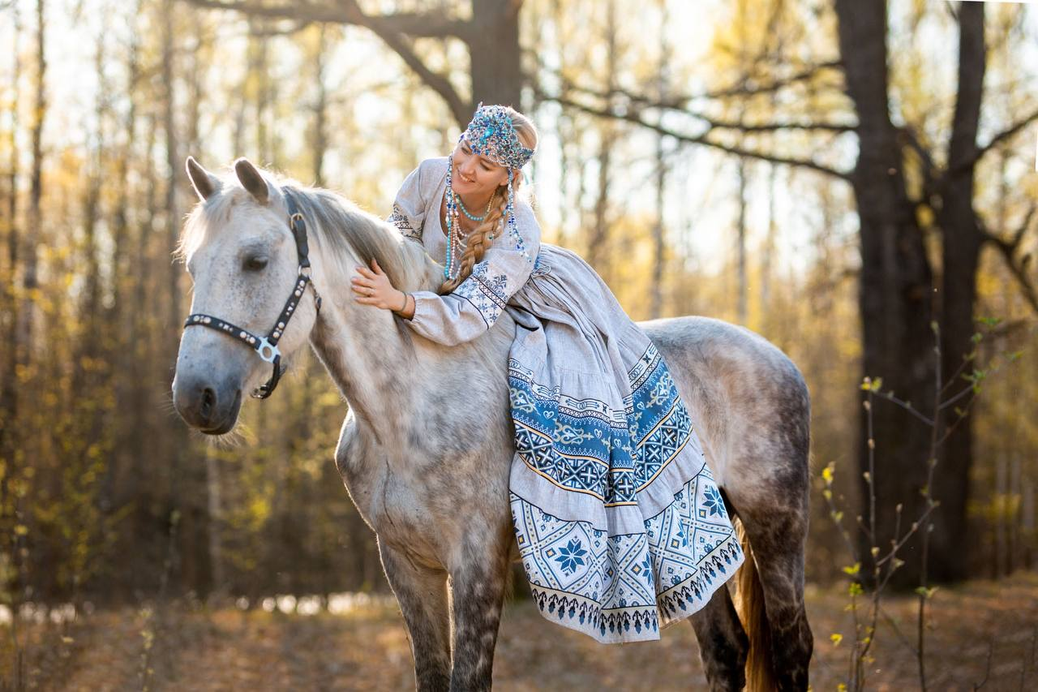
Благодарю за внимание!
+7 960 179 49 19

